Slide 1
Презентация на тему:
«Народные художественные промыслы России».
МБДОУ - детский сад № 419»
Ларина Ю.Ю.
Сентябрь 2024г.

Slide 8
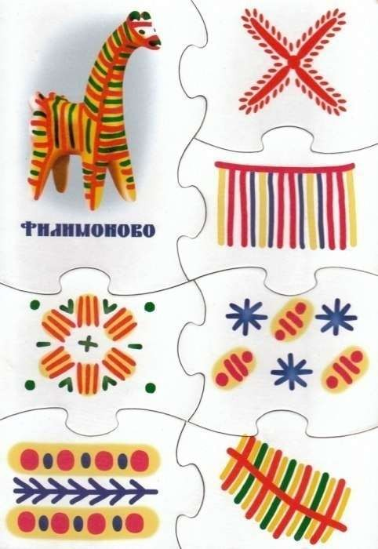

Slide 10
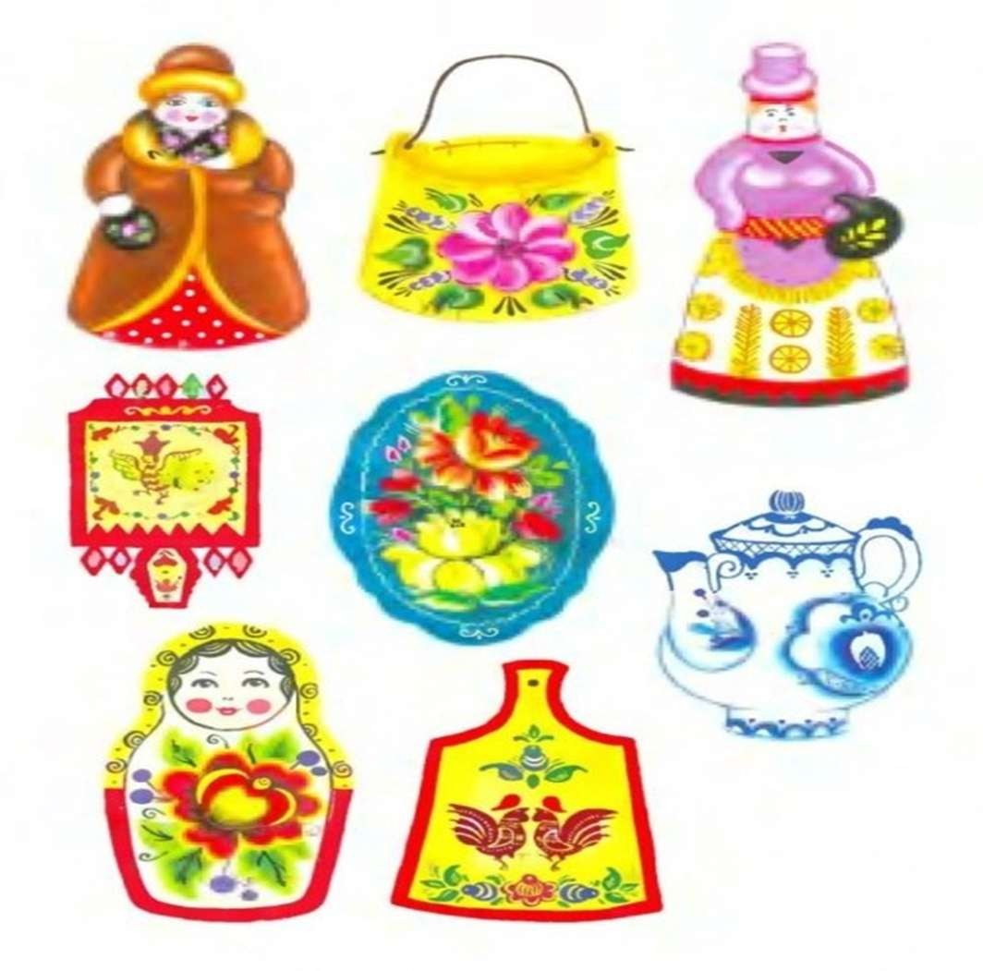

Slide 11
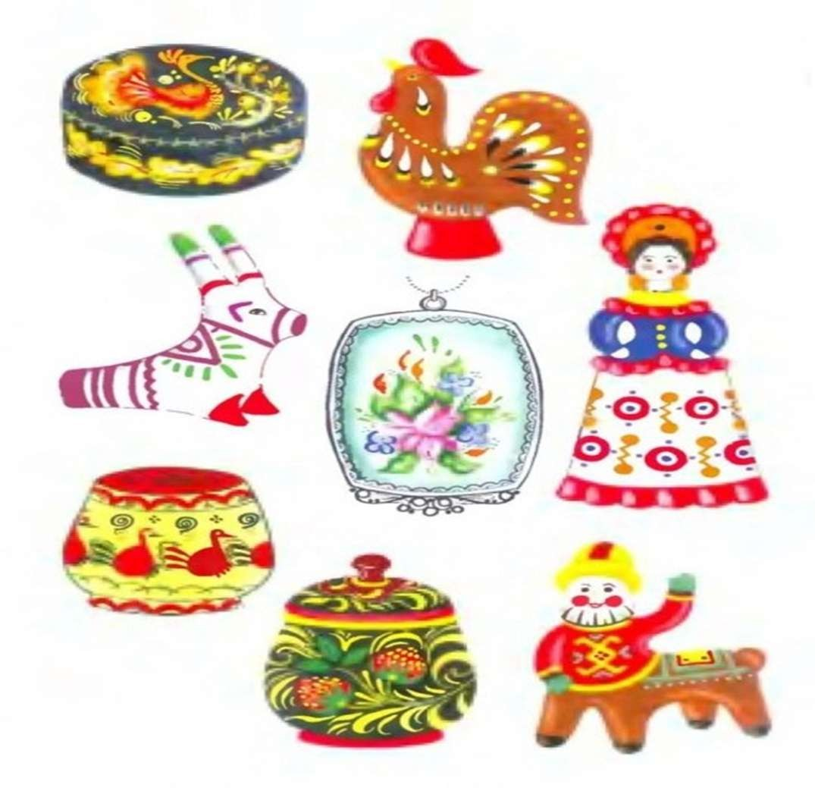

Slide 13
